Slide 1

도서관 홈페이지_팀 프로젝트
개요
2. 기획안
→ 구현
3. 피드백
E조 한창민 송유경 송휘경

Slide 2

개요
목적
: 로그인/로그아웃이 가능한 프로그램
: 관리자 모드가 따로 있는 프로그램
: 대여/검색/연장이 가능한 프로그램
핵심기능
Admin 아이디와 회원 아이디간의 메인 페이지가 다름
검색 시, 대출가능여부 알 수 있으며 반납일(빌릴 수 있게 되는 날짜) 또한 알 수 있음
책이름, 저자, 출판사 셋 중 하나 이상만 입력해 주어도 검색 가능
반납/연장 가능(e-book형태)
개인정보 수정 가능(비밀번호/email)
로그아웃 가능(로그아웃 시 현재 창은 꺼지고 로그인 팝업만 뜬다)
회원가입(db추가)가능
내가 빌렸던 책 목록 확인 가능

Slide 3

개요
도서관 관리 프로그램
POP-UP
<로그인>
<회원가입>
TAP
TAP
<도서 관리>
<회원 관리>
<대출 관리>
<도서 검색>
<대출 조회>
관리자(admin)
POP-UP
일반 회원
<내 정보>

Slide 4
개요
데이터 베이스
create table book(
no varchar(15) not null,
name varchar(22) not null,
writer varchar(15) not null,
publisher varchar(15) not null,
lender varchar(10) null,
rentable varchar(10) not null
);
create table member(
memNo varchar(10) not null,
name varchar(10) not null,
id varchar(20) not null,
pwd varchar(10)not null,
email varchar(30)default '',
sex varchar(10)
);
create table rent(
No varchar(20) not null,
memNo varchar(15) null,
rentdate date null,
Renttable varchar(10) null
);
create table hi“+memNo+"(
no varchar(15) not null,
name varchar(22) not null,
writer varchar(15) not null,
publisher varchar(15) not null
);
책 등록번호
책 제목
저자
출판사
회원번호
회원이름
ID
비밀번호
Email
성별
책 등록번호
회원번호
대여 날짜
대여가능여부
책 등록번호
책 제목
저자
출판사
책 관리 DB
회원 관리 DB
대여한 책 날짜 관리 DB
생성된 회원 개인 DB

Slide 5
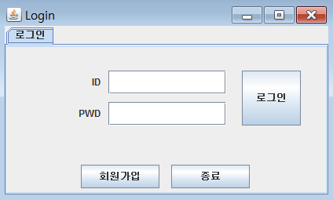
Client
LOG_IN
생성자 오버로드를 이용 →
admin으로 로그인시 관리창,
일반회원으로 로그인시 기본 회원창
ID
로그인
PWD
회원가입을 하지 않았거나,
아이디, 패스워드가 틀리면
로그인이 되지 않도록 설정
회원가입
종료

Slide 6
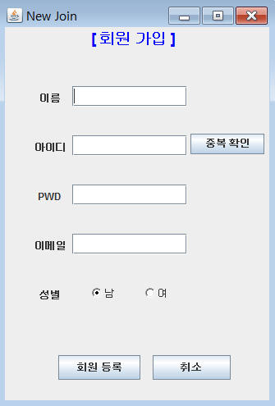
Client
NEW JOIN
이름
첫 글자 숫자X
기존ID 사용x
ID
PWD
Email
성별
○ 남
○ 여
5가지 가입 항목 모두 필수 입력 →
회원 등록시, 자동으로 개인DB생성
회원가입
취소

Slide 7
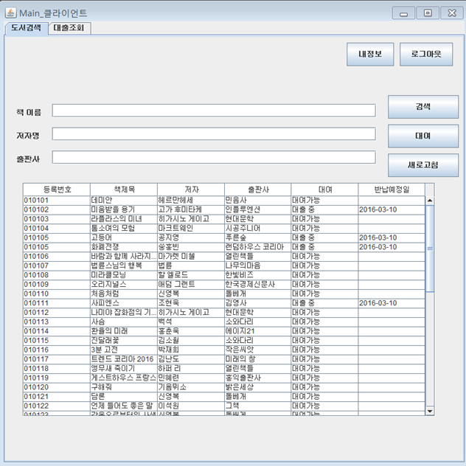

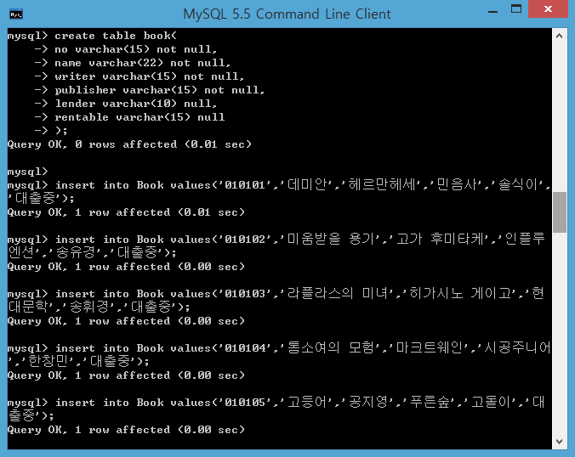
Client
도서검색
대출 조회
Search()라는 매소드를 생성(disp를 포함)
책제목,저자,출판사 중 한가지만 입력해도,
검색가능 하도록 쿼리문 작성!
내 정보
로그아웃
책 제목
검색
저자
대여! 클릭 후 새로고침,
대출가능→대출중 변경
=반납예정일 생성
대여
출판사
새로고침
등록번호 | 책 제목 | 저자 | 출판사 | 대여여부 | 반납예정일
BookDB
Rent DB에 참조해서 대출일로부터 +7일자동 계산

Slide 8
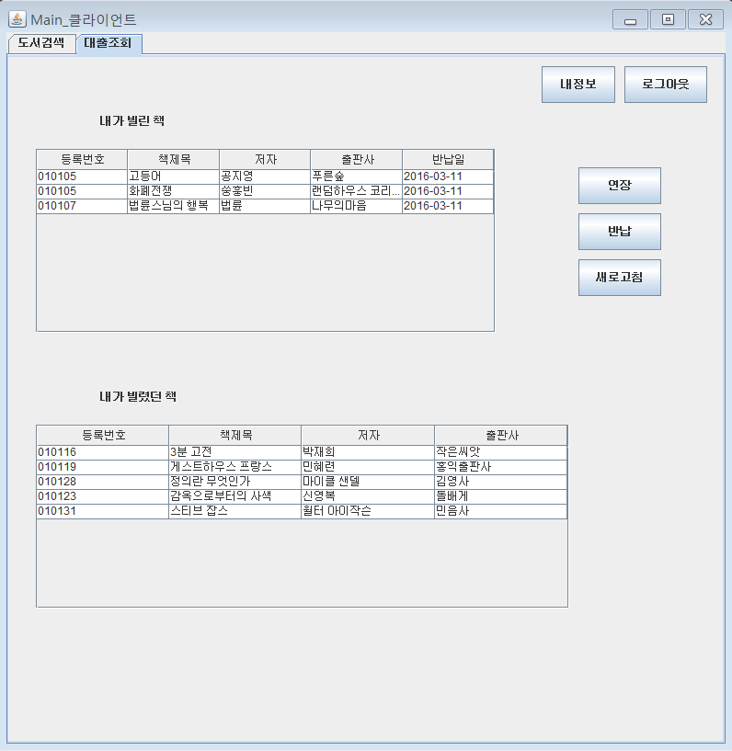
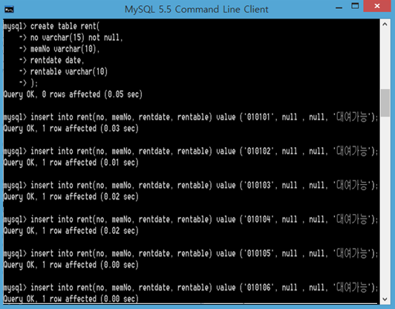
Client
도서검색
대출 조회
내 정보
로그아웃
대출 현황
Rent DB
등록번호 | 책 제목 | 저자 | 출판사 | 대출일 | 반납예정
대출연장
반납일은 대출일 당시 날짜에서 +7일
대출연장시, 반납예정일로부터 +7일 연장
반납
새로고침
이전 대출내역
등록번호 | 책 제목 | 저자 | 출판사 | 대출일 | 반납일
반납→이전대출 내역으로 표기+개인DB 히스토리
자동 생성

Slide 9
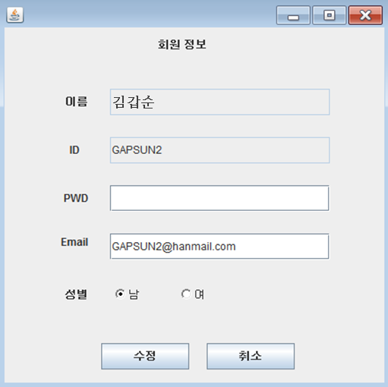
Client, Admin
도서검색
대출 조회
내 정보
로그아웃
MY PAGE
김갑순
이름
Password,Email 수정가능
ID
GAPSUN2
PWD
Email
GASUN2@hanmail.com
성별
○ 남
○ 여
수정
취소

Slide 10
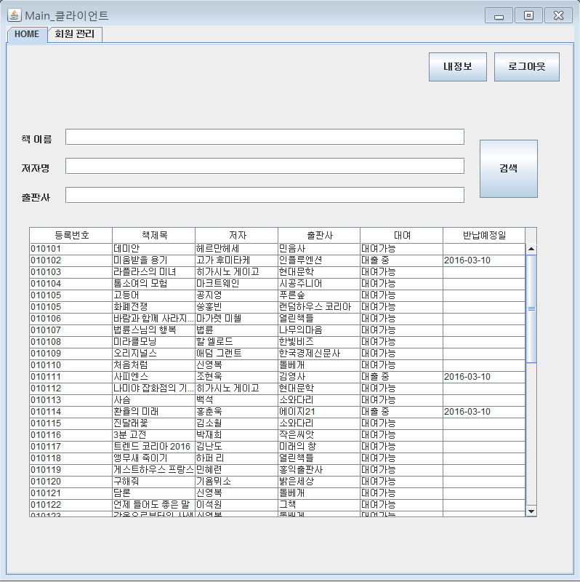
Admin
책 목록
회원정보
내 정보
로그아웃
기존 Client창과 동일 BUT!
대여와 새로고침 버튼이 없음
책 제목
검색
저자
출판사
등록번호 | 책 제목 | 저자 | 출판사 | 대여 | 대여자 | 반납예정일

Slide 11
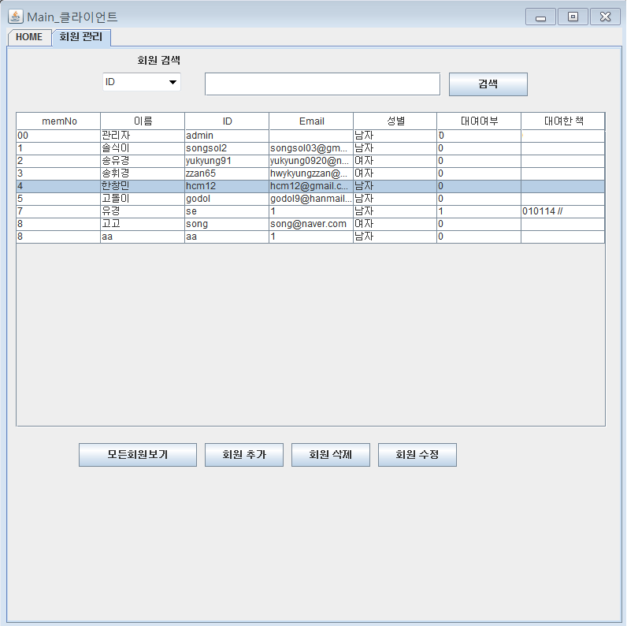
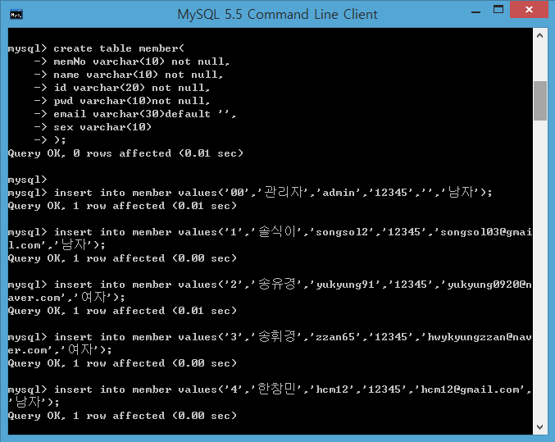
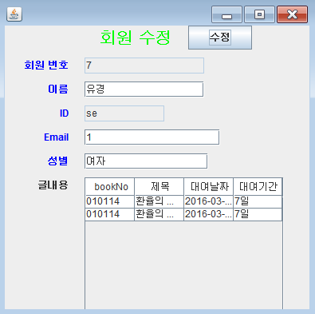
Admin
책 목록
회원정보
Member DB
내 정보
로그아웃
회원 검색
검색
회원번호 | 이름 | ID | Email | 성별 | 대여 | 대여한 책
+ 회원 가입시 추가로 자동DB생성
책을 대여하고 있는 회원의 경우 삭제 불가
회원을 클릭→회원수정 시,
회원의 대여한 책 등
자세한 정보 열람,관리 가능
회원 리스트
회원추가
회원삭제
회원수정

Slide 12

피드백
창민) 간단해 보이는 미니 프로젝트였지만, 회의를 하면서 프레임과 DB를 정하다 보니 예상보다 프로그램의 구성이 복잡하고 커졌다
프로젝트가 크기가 커질수록 구성,기획 단계에서 정말 공들여서 디자인하지 않으면, 예상했던 기능을 구현하지 못하거나 어려워질 수 있고 심각할 경우 처음부터 다시 설계해야 한다는 것을 배우게 되었다
휘경) 처음 해 본 공부로 시작한 프로젝트여서 많이 미숙한 부분도 있었고, 그러다 보니 더 적극적으로 임하지 못한 부분이 아쉬웠다.
하지만 이번 미니 프로젝트를 통해 프로젝트를
함에 있어서 조금씩 적응을 했고, 다음 번에는 좀
더 적극적으로 좋은 결과물을 만들 수 있을 것 같다
창민
유경
휘경
유경) 몰랐던 부분을 확실히 알 수 있었고,
처음에 DB에 관한 논의가 확실히 되지
않아 계속 수정하는 작업을 했는데
다음 번에는 처음부터 프레임이며 DB
기본 틀을 확실히 잡아야겠다고 느꼈다

Slide 13
감사합니다

